Slide 1

8 клас,Стрембицька Л.А.
УМР №3. Складання й розігрування діалогу – обміну думками та враженнями від телепередач (матеріалів відеохостинга Youtube), присвячених вивченню та збереженню пам'яток історії та культури

Slide 2
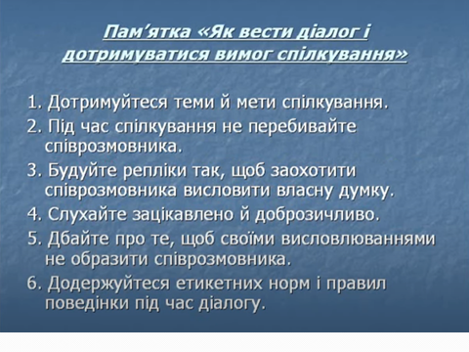

Slide 3
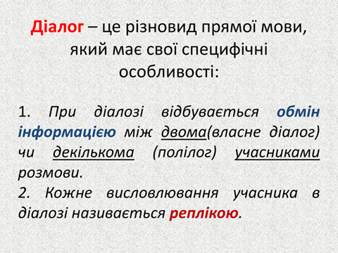

Slide 4
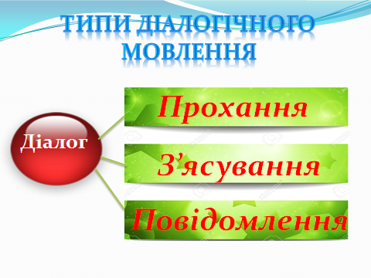

Slide 5
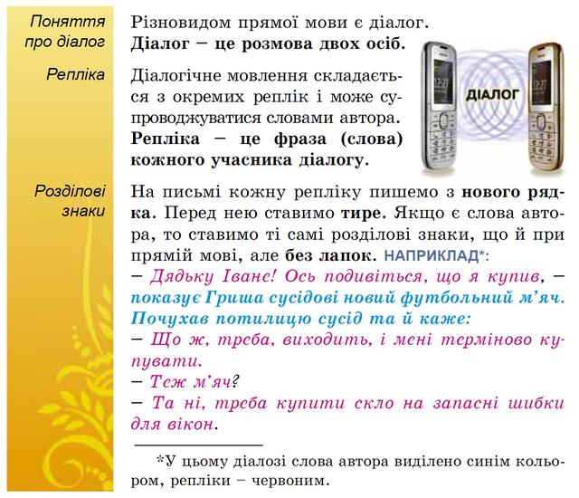

Slide 6


Slide 7
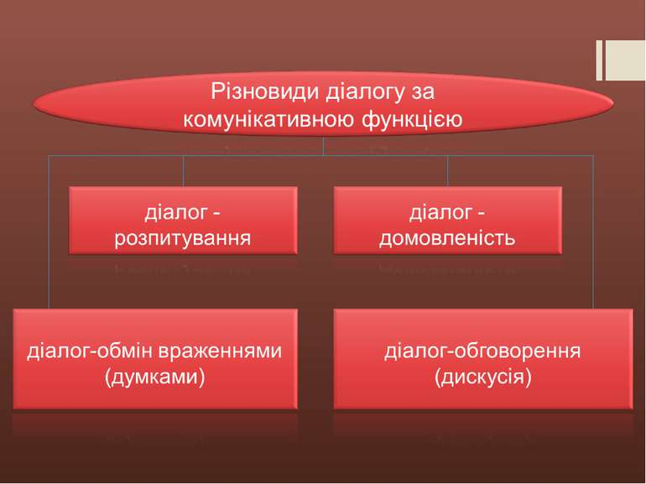

Slide 8
Домашнє завдання:
Скласти й розіграти діалог – обміну думками та враженнями від телепередачі(10 реплік)

